Slide 2
پیشنهاد برگزاری رویداد
Events Proposal

Slide 3
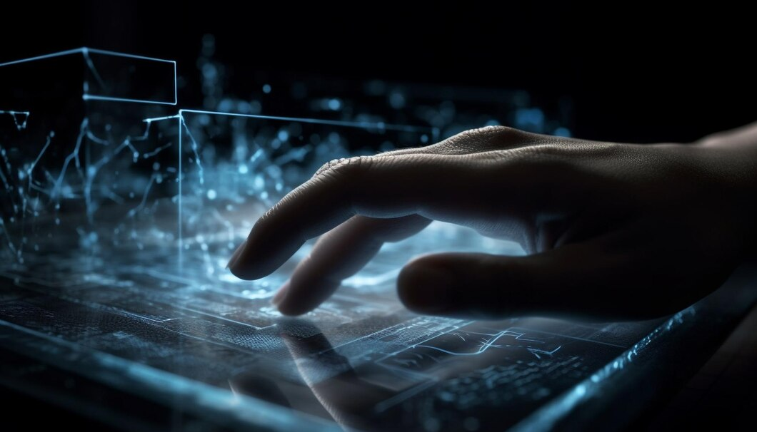
هر تکنولوژی به اندازه کافی پیشرفته، از جادو غیر قابل تمایز است

Slide 4
مقدمه و بیان مسئله

Slide 5
مقدمه و بیان مسئله
در دنیای فناورانه امروز

Slide 7
بیسکویت اما بدون قند
بیسکویتی که قند آن همیشه صفر است
در این ایده یک ماکت بزرگ از بیسکویت بدون قند فرخنده را به همراه یک نمایشگر که نشان دهنده قند است در یک مرکز خرید قرار می‌دهیم. درجه قند روی صفر قراردارد.
بدینوسیله پیام بدون قند بودن بیسکویت فرخنده را به مخاطبان انتقال می‌دهیم

Slide 8
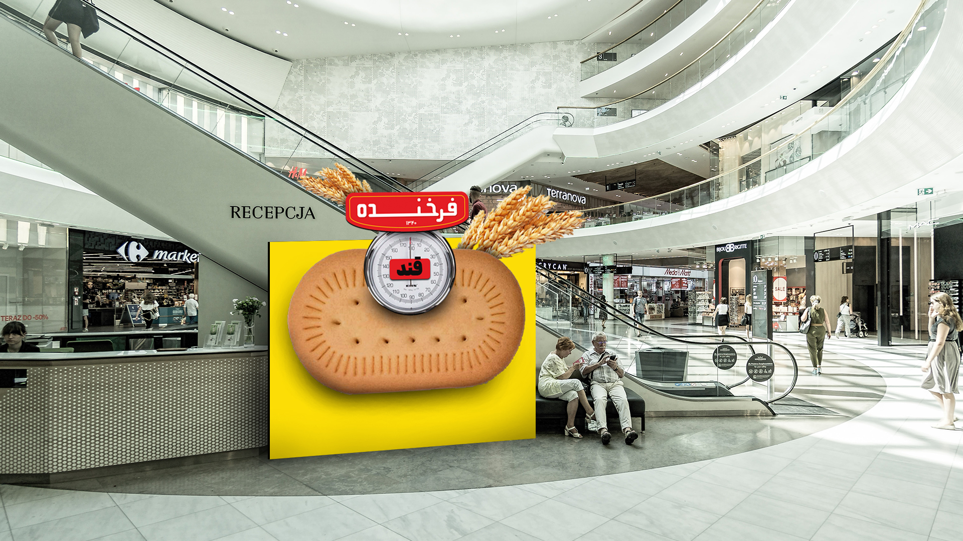

Slide 9
بیسکویت با طعم اصالت
بیسکویتی با بیش از 60 سال قدمت
قدمت یک برند، می‌تواند به تنهایی دلیلی برای انتخاب باشد.
در این ایده بر روی قدمت برند فرخنده مانور می‌دهیم. تونل بادی تهیه و ساخته می‌شود که در آن توپ هایی در هوا در حال گردش هستند، مخاطب می‌بایست توپ‌هایی که روی آن‌ها +60 نوشته شده را جدا کنند. به افرادی که تعداد مشخصی از این توپ‌ها را جدا کنند، یک بسته از محصولات فرخنده به عنوان هدیه اهدا می‌شود

Slide 10
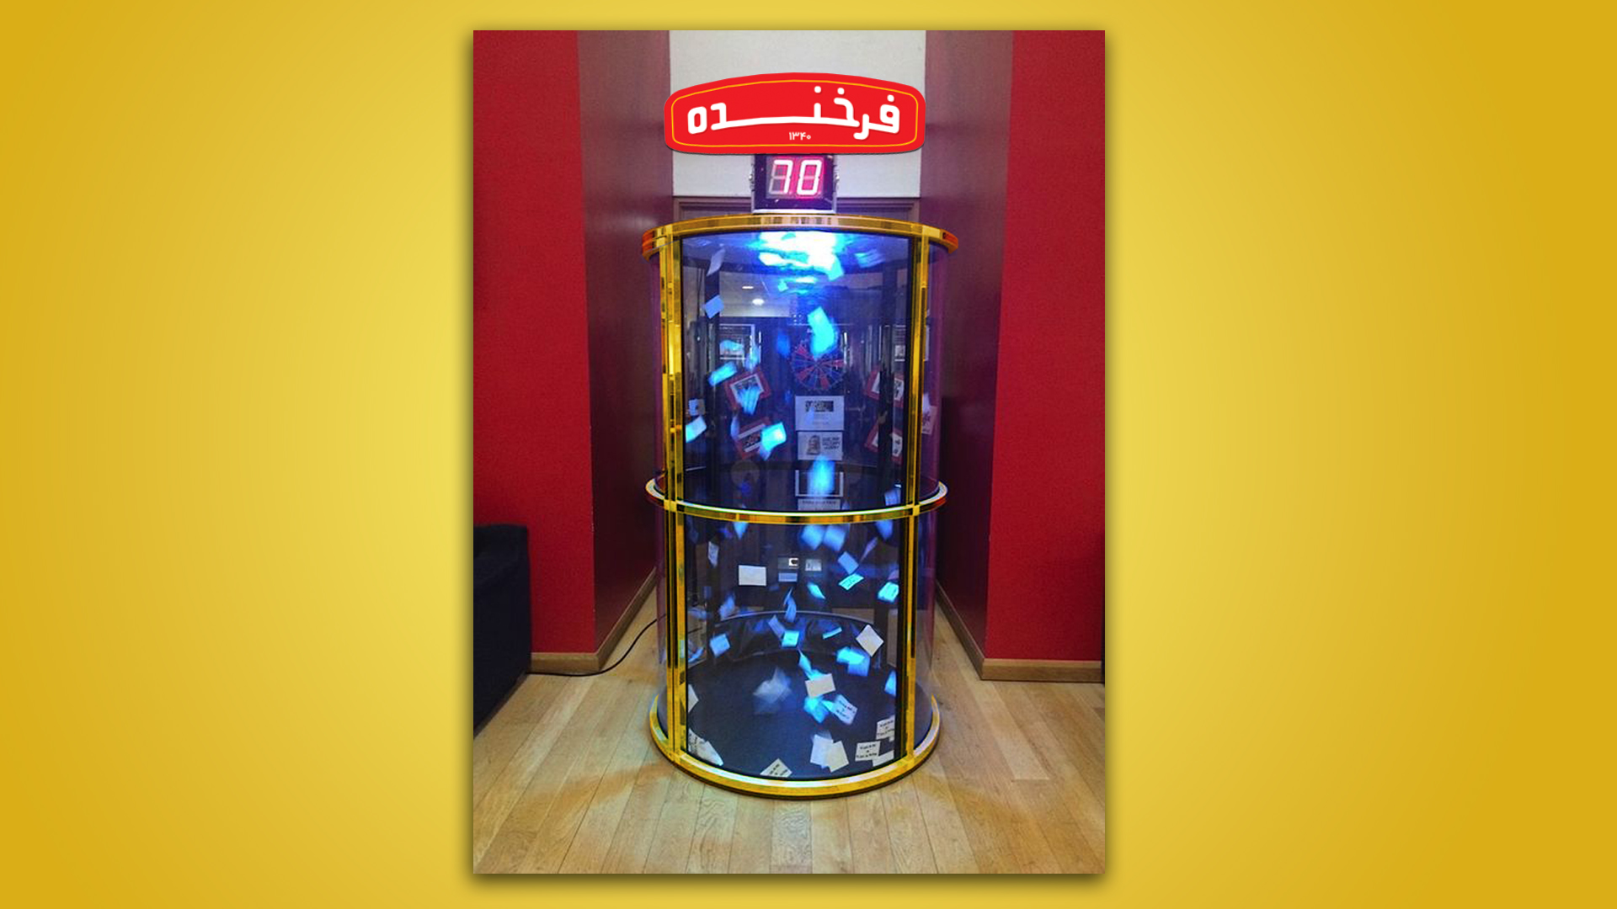

Slide 11
فرخنده در برج هیجان
بازی جنگا برای بدست آوردن بیسکویت فرخنده
در این ایده، بلوک‌های چوبی به شکل بیسکویت ساخته شده و در یک مرکز خرید جانمایی می‌شود، مخاطبان با یکدیگر به رقابت پرداخته و برنده این مسابقه یک جعبه بیسکویت به عنوان جایزه دریافت می‌کند.

Slide 12
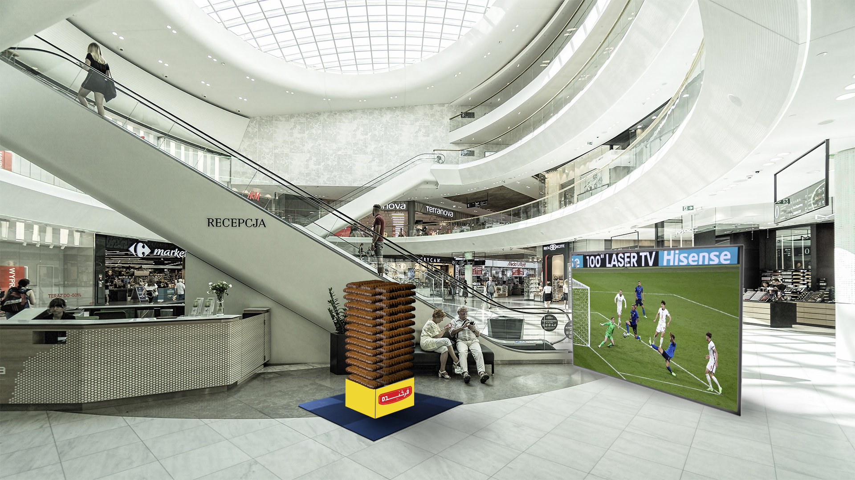

Slide 13
یک فنجان چای، بیسکویت و تماشای فوتبال
با بیسکویت فرخنده به تماشای جام جهانی بنشینید
در این ایده یک کاناپه به شکل بیسکویت طراحی می‌شود. افراد روی آن مینشینند، و در حین تماشای فوتبال با بیسکویت فرخنده و چای از آن ها پذیرایی می‌شود.

Slide 14
